Slide 1

TRATTAMENTO
ME: Ciclo terapeutico
120mcg/die: 3 cicli da 3 mesi intervallati da stop di 15 giorni
Controllo telefonico dopo 1 mese di terapia
con diario notti asciutte/bagnate
Riduzione <50% notti bagnate
Riduzione >50% notti bagnate
240mcg/die
Riduzione <50% notti bagnate
CICLO COMPLETO
STOP

Slide 2
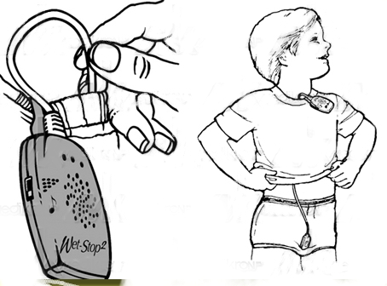
TRATTAMENTO
ME
Ritardo cognitivo-motorio moderato o assente
Motivazione
Compliance famigliare
Sistema di allarme

Slide 3


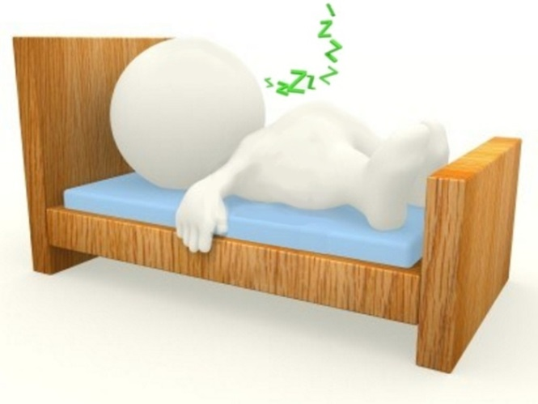
TRATTAMENTO
ME: Sistema di allarme
1
1
2
3
Notes:
Riconoscere e inibire le contrazioni detrusoriali durante il sonno
3

Slide 4
TRATTAMENTO
ME: Sistema di allarme
Controllo telefonico dopo 2-3 settimane di terapia per verifica corretto utilizzo
CICLO TERAPEUTICO:
Durata minima 2-3 mesi
> 14 notti asciutte consecutive
Nessuna risposta
STOP
STOP

Slide 5
TRATTAMENTO
NME
Anticolinergici
Ossibutinina cloridrato
  POSOLOGIA: 0,2- 0.3 mg/kg/die fino a max 15 mg/die in 2 somministrazioni
Controllo clinico dopo almeno 3 mesi di terapia con diario dei sintomi
Risoluzione sintomi
diurni/notturni
Risoluzione sintomi
diurni
Non responders
6-12 mesi
MNE
Approfondimento

Slide 6
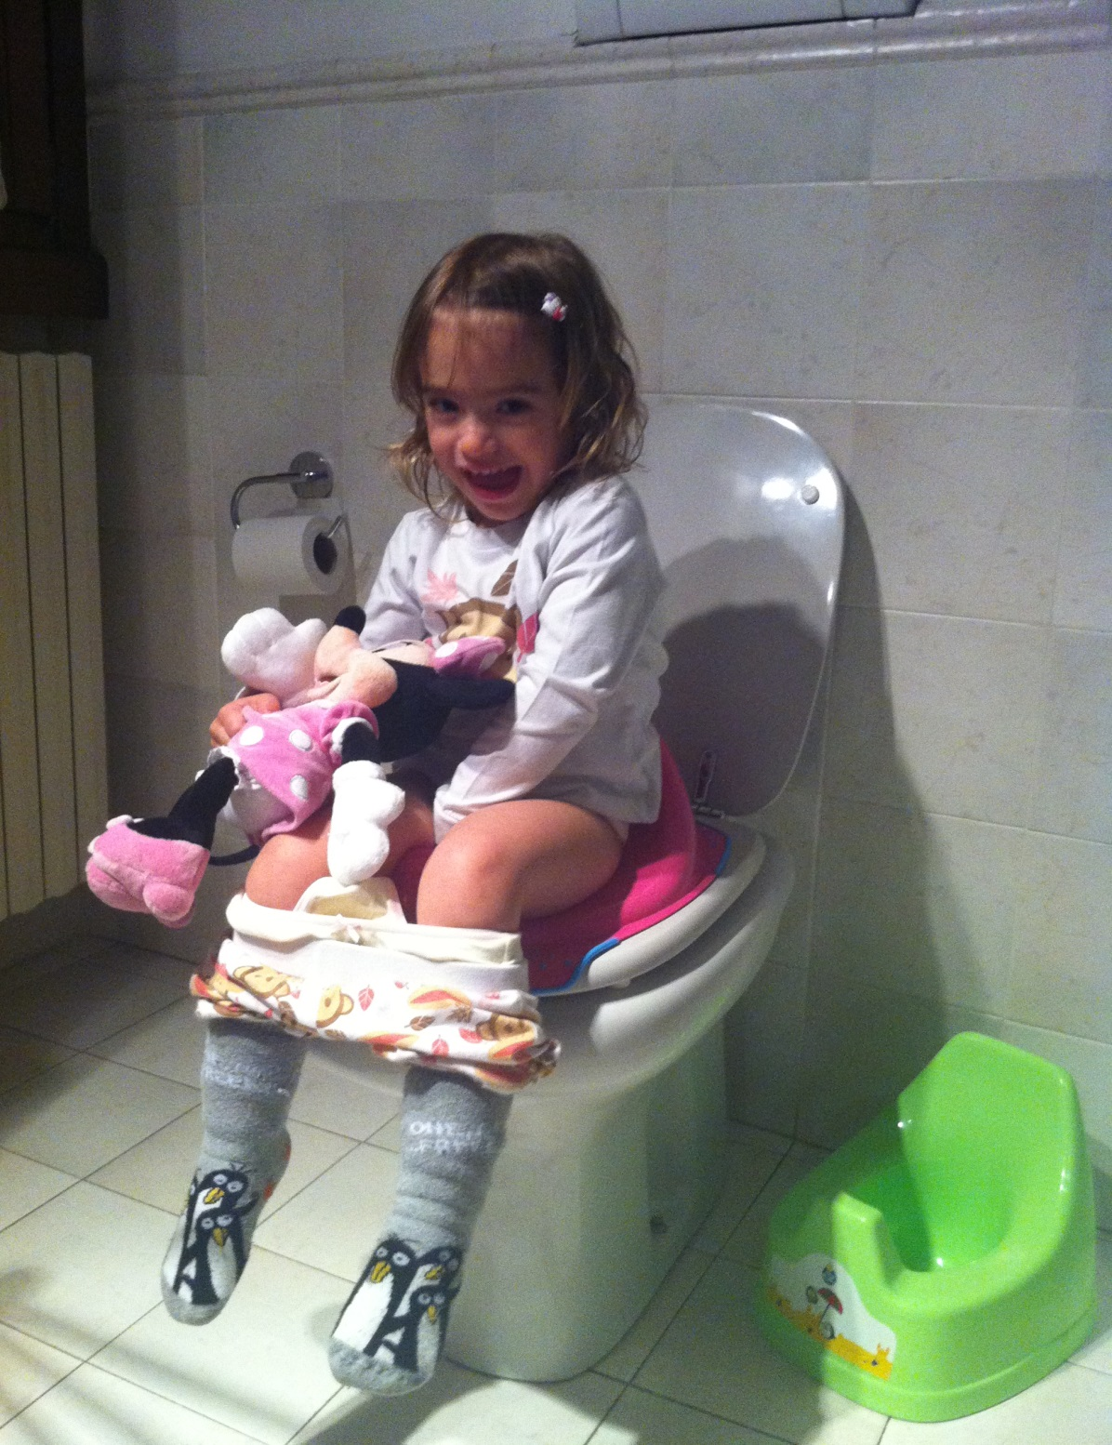
Grazie per l’attenzione!!!!

